Slide 1
Hospodaření bank
Pavla Klepková Vodová

Slide 2
Management banky
řízení procesu získávání zdrojů a jejich využívání, sledování krátkodobých i dlouhodobých cílů bankovního podnikání s cílem maximalizovat zisk nebo bohatství vlastníků banky
  maximalizovat zisk banky
  maximalizovat cenu akcie
  dosáhnout dividend, které odpovídají požadavkům vlastníků

Slide 3
Tok zdrojů banky

Slide 4
Základní principy hospodaření bank
podnikání banky realizováno na dvou základních principech:
  princip návratnosti
  princip ziskovosti
banky hospodaří tak, aby dosáhly určité:
  rentability
    takové hospodaření banky, při kterém výnosy převyšují náklady, a banka dosahuje zisku
  likvidity
    schopnost banky dostát v každém okamžiku svým splatným závazkům
  solventnosti
    schopnost banky uhrazovat běžné náklady a závazky v dlouhodobém horizontu

Slide 5
Výkaz zisku a ztráty
účetní výkaz, ve kterém jsou uspořádány položky nákladů a výnosů a výsledku hospodaření
dle Vyhlášky č. 501/2002 Sb. položky výkazu zisku a ztráty tvoří:
  výnosy z úroků a podobné výnosy, náklady na úroky a podobné náklady
  výnosy z akcií a podílů
  výnosy z poplatků a provizí, náklady na poplatky a provize
  zisk nebo ztráta z finančních operací
  ostatní provozní výnosy, ostatní provozní náklady
  správní náklady
  rozpuštění rezerv a opravných položek k dlouhodobému hmotnému a nehmotnému majetku
  odpisy, tvorba a použití rezerv a opravných položek k dlouhodobému hmotnému a nehmotnému majetku
  rozpuštění opravných položek a rezerv k pohledávkám a zárukám, výnosy z dříve odepsaných pohledávek
  odpisy, tvorba a použití opravných položek a rezerv k pohledávkám a zárukám
  rozpuštění opravných položek k účastem s rozhodujícím a podstatným vlivem
  ztráty z převodu účastí s rozhodujícím a podstatným vlivem, tvorba a použití opravných položek k účastem s rozhodujícím a podstatným vlivem
  rozpuštění ostatních rezerv, tvorba a použití ostatních rezerv
  podíl na ziscích nebo ztrátách účastí s rozhodujícím nebo podstatným vlivem
  zisk nebo ztráta za účetní období z běžné činnosti před zdaněním
  mimořádné výnosy, mimořádné náklady
  zisk nebo ztráta za účetní období z mimořádné činnosti před zdaněním
  daň z příjmů
  zisk nebo ztráta za účetní období po zdanění

Slide 6
Výnosy bank
úrokové výnosy
  úroky z úvěrů nebankovním klientům
  úroky z úvěrů ostatním finančním institucím
  úroky z vkladů u jiných bank
  úroky z bankou držených dlužnických cenných papírů
neúrokové výnosy
  výnosy z poplatků a provizí
  výnosy z dalších finančních operací
  výnosy získané z prodeje majetku a jiných podobných operací

Slide 7
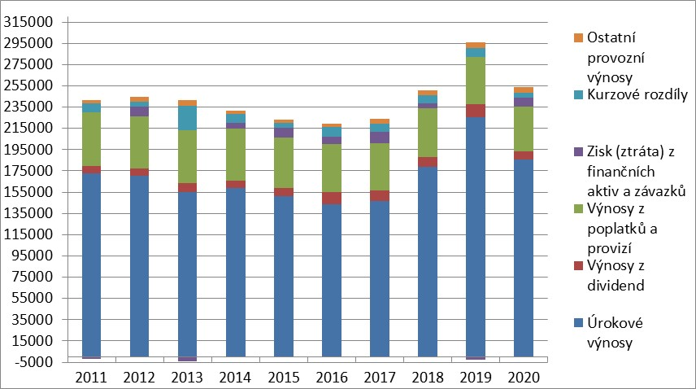
Vybrané položky výnosů českého bank. sektoru (mil. Kč)
Zdroj: vlastní zpracování dat z databáze ARAD: https://www.cnb.cz/cnb/STAT.ARADY_PKG.PARAMETRY_SESTAVY?p_sestuid=60877&p_strid=BAE&p_lang=CS

Slide 8
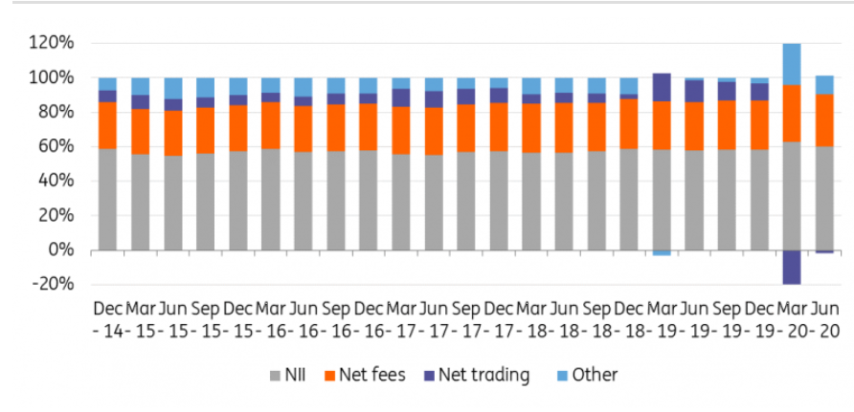
Struktura výnosů evropských bank
Zdroj: https://think.ing.com/articles/bank-outlook-2021-negative-rates-continue-to-cloud-the-bank-outlook

Slide 9
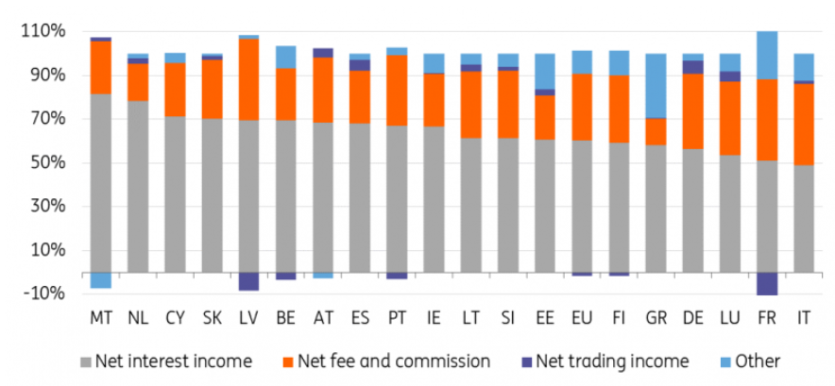
Struktura výnosů evropských bank
Zdroj: https://think.ing.com/articles/bank-outlook-2021-negative-rates-continue-to-cloud-the-bank-outlook

Slide 10
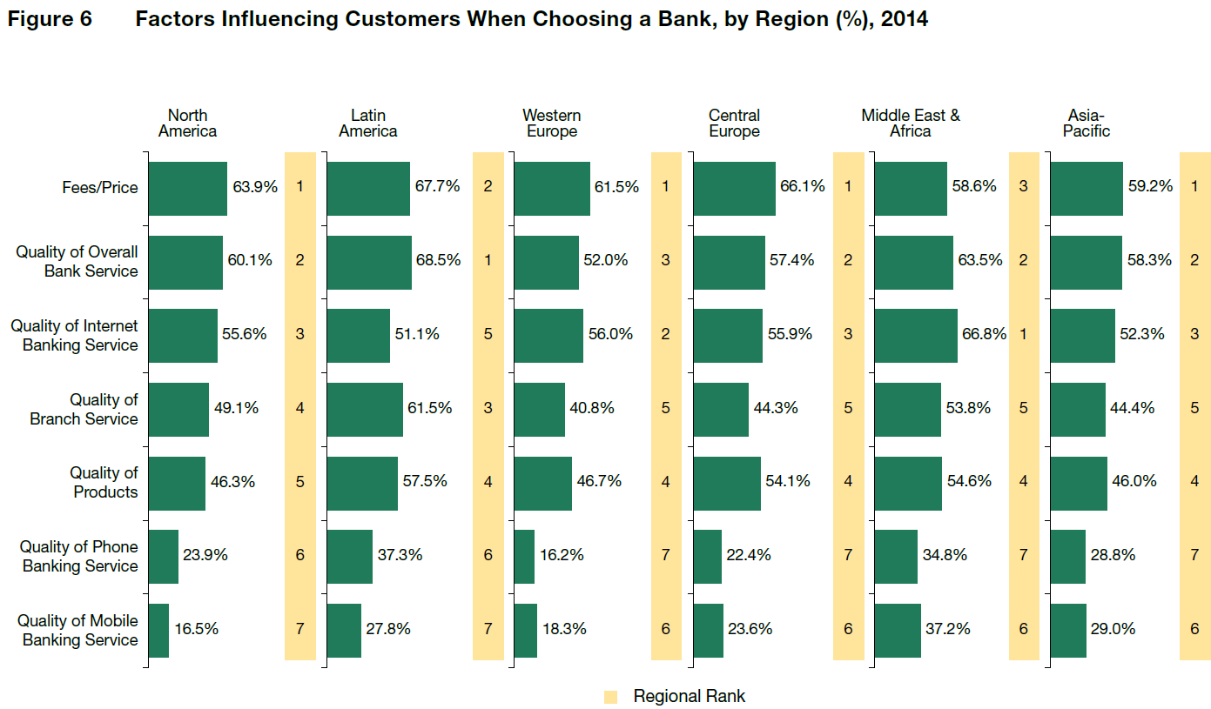
Zdroj: Capgemini: World Retail Banking Report 2014, s. 14

Slide 11
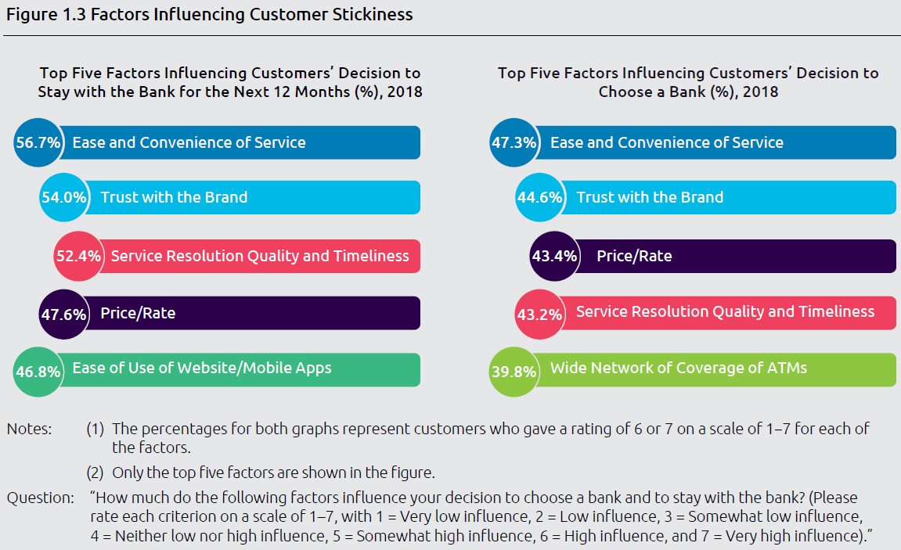
Zdroj: Capgemini: World Retail Banking Report 2018, s. 11.

Slide 12
Náklady bank
úrokové náklady:
  úroky z přijatých klientských vkladů
  úroky placené ostatním bankám
  úroky placené držitelům bankou emitovaných dlužnických cenných papírů
správní náklady:
  náklady na mzdy a platy zaměstnanců
  náklady na zdravotní a sociální pojištění
  ostatní náklady na zaměstnance
  ostatní správní náklady
odpisy
tvorba rezerv a opravných položek

Slide 13
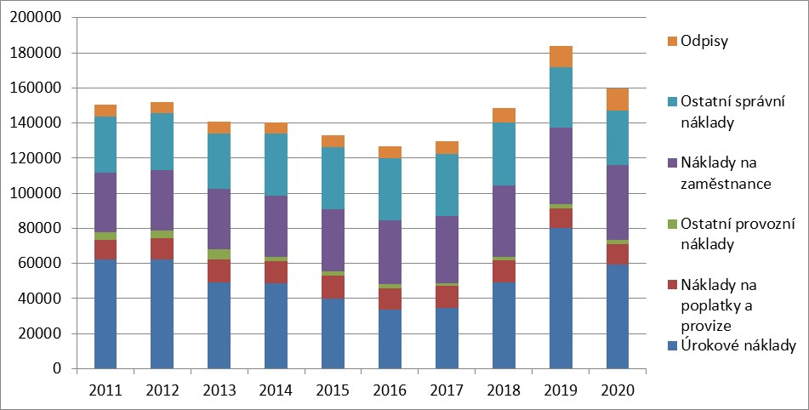
Vybrané položky nákladů českého bank. sektoru (mil. Kč)
Zdroj: vlastní zpracování dat z databáze ARAD: https://www.cnb.cz/cnb/STAT.ARADY_PKG.PARAMETRY_SESTAVY?p_sestuid=60877&p_strid=BAE&p_lang=CS

Slide 14
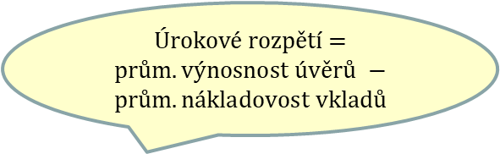
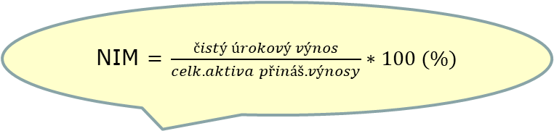
Zisk banky
Úrokové rozpětí = $prům.výnosnost úvěrů −prům. nákladovost vkladů$
NIM = $\frac{čistý úrokový výnos}{celk.aktiva přináš. výnosy}∗100 (\%)$
čistý úrokový výnos (úrokový zisk)
= úrokové výnosy - úrokové náklady
  ukazatele:
    čistá úroková marže = NIM
    úrokové rozpětí
hrubý zisk = celkové výnosy – celkové náklady
čistý zisk = hrubý zisk - daň z příjmů
nerozdělený zisk = čistý zisk – vyplacené dividendy

Slide 15
Zdroj: ČNB: Zpráva o finanční stabilitě 2019/2020, s. 44.

Slide 16
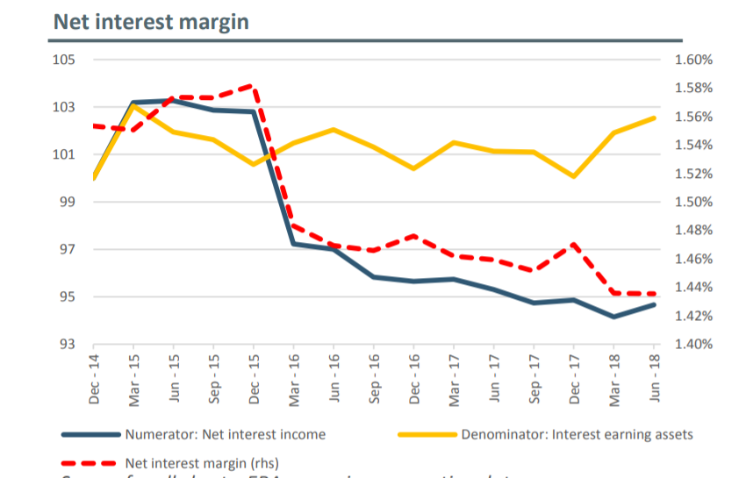
NII a NIM evropských bank
Novější data jsou i v EBA: Risk Assessment Reports
Zdroj: EBA: https://eba.europa.eu/documents/10180/2518651/2018_EU-wide_Transparency_exercise_and_RAR_presentation.pdf

Slide 17
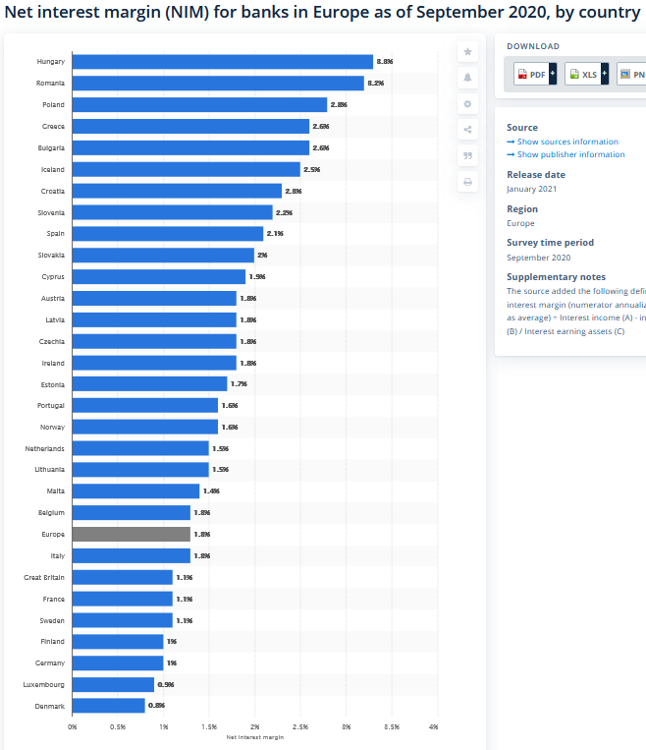
Zdroj: EBA: https://www.statista.com/statistics/1124917/net-interest-margin-for-banks-in-europe-by-country/

Slide 18
Zdroj: ČNB: Zpráva o výkonu dohledu nad finančním trhem 2019, s. 41.

Slide 19
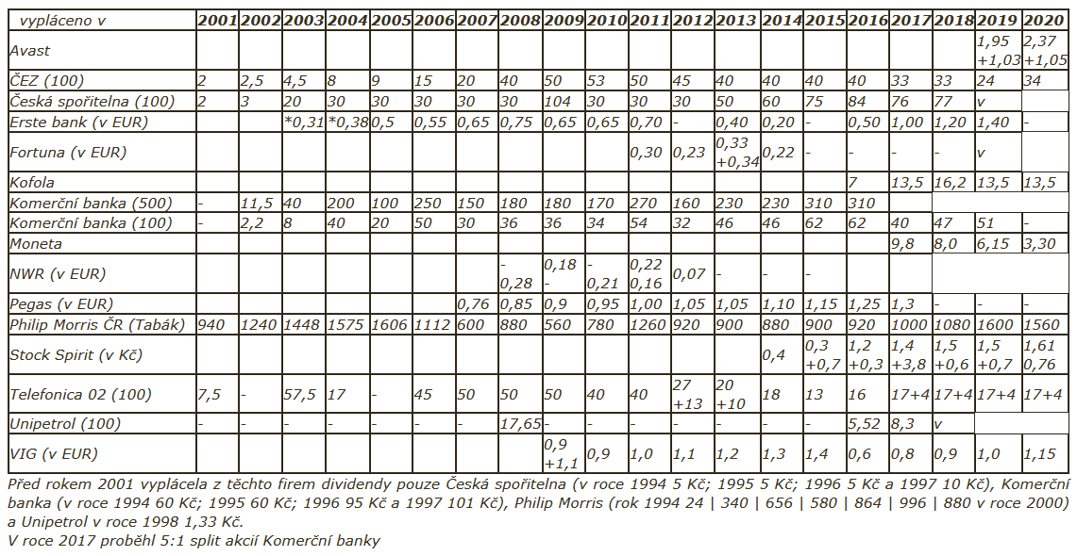
Historický přehled dividend
Zdroj: http://www.miras.cz/akcie/dividendy.php

Slide 20
Jak může banka dosáhnout vyššího zisku?
zvýšením výnosové míry u každého typu aktiv
restrukturalizací aktiv ve prospěch aktiv s vyššími výnosy
zvýšením výnosů z poplatků a provizí
snížením úrokových i neúrokových nákladů banky na cizí i vlastní zdroje
větším využíváním levnějších zdrojů
zefektivněním provozu banky a snížením personálních a provozních nákladů

Slide 21
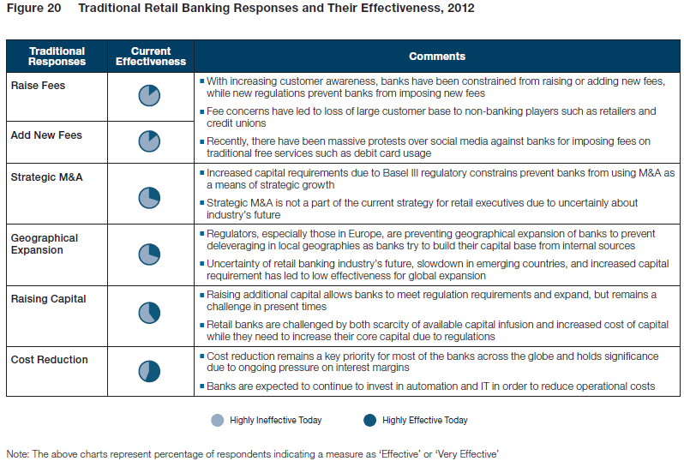
Zdroj: Capgemini: World Retail Banking Report 2012

Slide 22
Faktory působící na zisk banky
managementem ovlivnitelné
  podnikatelský mix
  náklady banky
  kvalita portfolia
managementem neovlivnitelné
  vývoj a výše úrokových sazeb
  celkové ekonomické podmínky
  změna konkurence

Slide 23
Příklad
Znáte následující údaje v mil. CZK:
  úrokové výnosy: 2 710
  úrokové náklady: 2 050
  neúrokové výnosy: 230
  neúrokové náklady: 400
  opravné položky: 130
  daň z příjmů: 50
  dividendy vyplacené akcionářům: 110
Vypočtěte tyto ukazatele:
  úrokový zisk
  neúrokový zisk
  celkové provozní výnosy
  celkové provozní náklady
  zisk před zdaněním
  čistý zisk po zdanění
  nerozdělený zisk

Slide 24
Příklad
Banka má ve svém portfoliu celkem 350 mld. Kč úvěrů, z toho 150 mld. spotřebitelských, 100 mld. hypotečních a 100 mld. podnikatelských. Úvěry poskytuje z přijatých depozit v celkové výši 450 mld. Kč, z toho 250 mld. představují vklady na viděnou a 200 mld. připadá na termínová depozita. Vypočítejte čistý úrokový výnos a čistou úrokovou marži banky, máte k dispozici následující hodnoty průměrných úrokových sazeb:
  pro spotřebitelské úvěry: 12 %
  pro hypoteční úvěry: 5 %
  pro podnikatelské úvěry: 9 %
  pro depozita na viděnou: 0,5 %
  pro termínová depozita: 3,5 %

Slide 25
Příklad
Máte k dispozici následující údaje (v mil. Kč):
  úrokové výnosy: 5 210
  neúrokové výnosy: 890
  úrokové náklady: 4 100
  neúrokové náklady: 850
  opravné položky: 400
  daň z příjmů: 150
Dále víte, že valná hromada rozhodla, že akcionářům vyplatí dividendy ve výši jedné poloviny čistého zisku. Vypočítejte hodnotu nerozděleného zisku.

Slide 26
DĚKUJI ZA POZORNOST
☺

